Slide 1

Hvorfor karriere nå?
1
Gisle Hellsten
Universitetet i Oslo Karriere

Slide 2
Det er lenge til du er ferdig
Først og fremst – velkommen til UiO og SV
Viktigere enn å tenke karriere nå er å bli kjent med UiO som studiested
  Hvordan bli kjent med andre
  Undersøke om det er noen studentforeninger som er aktuelle
  Hvordan lage gode studievaner for deg selv
  Hvordan bli kjent i Oslo
Men – det kan også være lurt å ha et blikk mot hva du skal bli
  Deltidsjobb
  Erfaring du ikke får gjennom studier med mer
Arbeidsgiver er ofte opptatt av helhetlighet

Slide 3
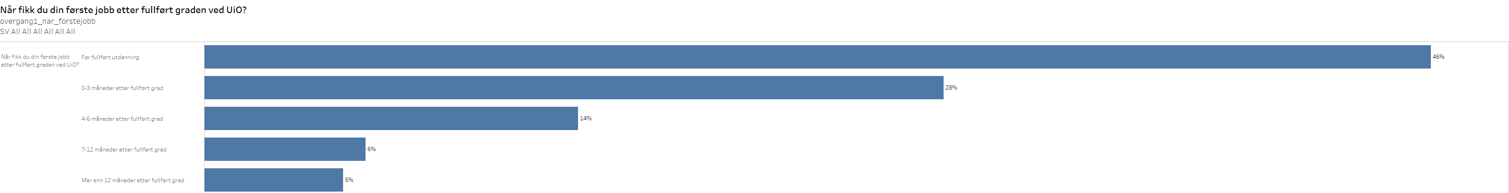
Studenter fra SV får raskt jobb

Slide 4

Finn din fremtid
Du kan ta korte emner om karriere, ett hvert semester
Første semester: Emnet UIOKAR0110
Du melder deg opp i Studentweb
Få innsikt i hvordan du kan bruke utdanningen din i arbeidslivet
Finne ut av hvordan du kan skaffe deg variert erfaring i studietida
Bli bevisst på hva kompetansen din er, og hvordan du kan vise den frem for fremtidige arbeidsgivere

Slide 5
Finn din fremtid – karriereemner til dere
Finn din fremtid handler om å utforske hvem du er, være bevisst på hva du kan og hva du vil, og å bruke denne bevisstheten til å ta gode valg gjennom studietiden
Karrierestøtte gjennom hele studieløpet
Studentlivet er mer enn bare fag
Deltidsjobb, LinkedIn, CV, søknad, og mye mer

Slide 6

Hvorfor «Finn din fremtid?»
Karrieren som prosjekt
Starte planlegging tidlig
Samle erfaringer underveis
Forstå arbeidslivets mekaniser
Notes:
SA
Why is DYF important? Many students are waiting until the end of their degree/studies to start thinking about work/or what possibilities they have with their degree. Becomes a high mountain to climb, putting it off to someday in the future (the mountain almost grows bigger as time goes by)
Through Discover your future: they get the chance to start early with career planning: getting to know yourself, your competencies, your interests, possibilities, becoming aware of the relevance of your degree in worklife. Almost like building slopes along the way, so that the mountain will not be such a big of task (almost threat) when students are graduating. Of course, this is also highly relevant when transitioning from BA to MA, or MA to phd. Helping to prepare students for their next step, whether it is further studies or for work.

Slide 7
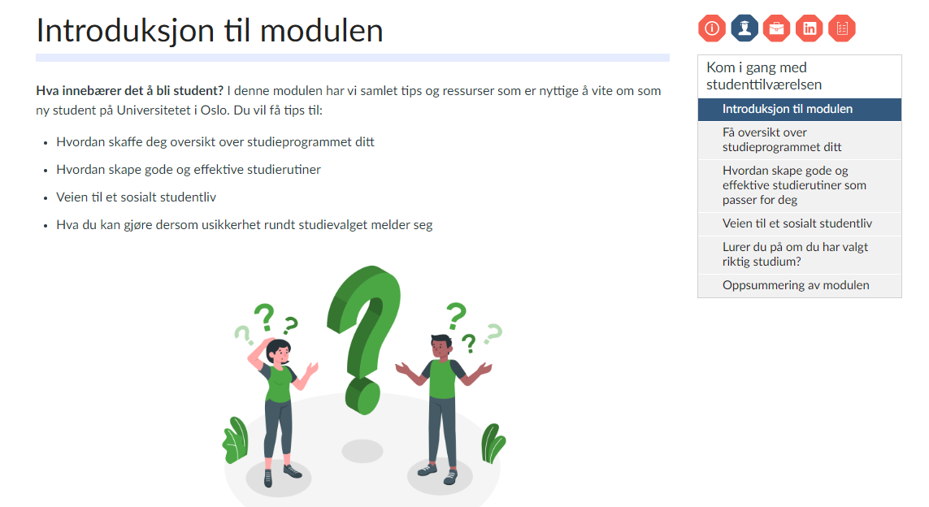
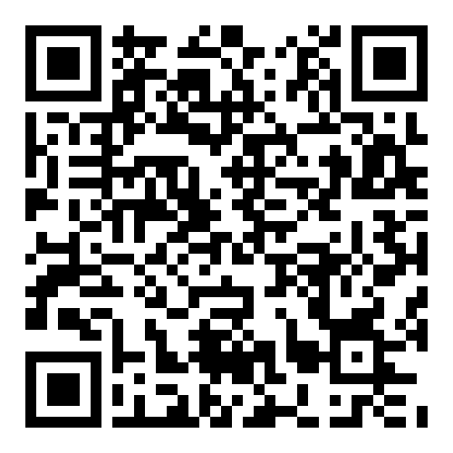
Meld deg opp.

Slide 8
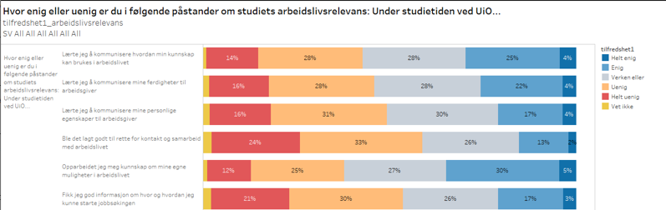
Dere kommer til å bli gode på det faglige….

Slide 9
Helheten av din kompetanse
Fagkunnskaper
Resultater
Motivasjon
Personlige egenskaper
Ferdigheter fra deltidsjobb, verv, frivillig arbeid
Generelle akademiske ferdigheter

Slide 10
Helheten av din kompetanse
Fagkunnskaper
Resultater
Motivasjon
Personlige egenskaper
Ferdigheter fra deltidsjobb, verv, frivillig arbeid
Generelle akademiske ferdigheter

Slide 11
Helheten av din kompetanse
Fagkunnskaper
Resultater
Motivasjon
Personlige egenskaper
Ferdigheter fra deltidsjobb, verv, internship, etc.
Generelle akademiske ferdigheter

Slide 12

Ferdigheter fra studier
Analytiske ferdigheter
Jobbe selvstendig
Holde tidsfrister
Samarbeide
Gjøre research
Kritisk tenkning
Skriftlig og muntlig formidling
Evne til å løse problemer
Evnen til å tilegne deg kunnskap
Notes:
Les opp

Slide 13
Helheten av din kompetanse
Fagkunnskaper
Resultater
Motivasjon
Personlige egenskaper
Generelle akademiske ferdigheter
Ferdigheter fra deltidsjobber, verv, frivillig arbeid
Notes:
Kompetanse er et vidt begrep og vi velger å definere begrepet inn I seks kategorier som dere ser i sirkelen. Dette er hva vi kaller helheten av kompetanse. Arbeidsgivere er ikke bare opptatt av en kategori når de ansetter. De er opptatt av helheten av hva du har å bidra med. De ulike kategoriene er….(eksempler på hver kategori).
Dersom du evner å sette ord på kategoriene med spesifikke eksempler vil du kunne få frem hvem du er og hva du kan på en tilfredstillende måte.
I neste bolk skal vi jobbe med denne sirkelen, og dere vil få tid til å reflektere på egenhånd og to og to. Utgangspunktet er å bruke sirkelen til å reflektere og bevisstgjøre seg selv på hva du sitter igjen med av kompetanse etter praksisperioden.

Slide 14
Helheten av din kompetanse
Fagkunnskaper
Resultater
Motivasjon
Personlige egenskaper
Generelle akademiske ferdigheter
Ferdigheter fra deltidsjobber, verv, hobbyer, etc.
Notes:
Kompetanse er et vidt begrep og vi velger å definere begrepet inn I seks kategorier som dere ser i sirkelen. Dette er hva vi kaller helheten av kompetanse. Arbeidsgivere er ikke bare opptatt av en kategori når de ansetter. De er opptatt av helheten av hva du har å bidra med. De ulike kategoriene er….(eksempler på hver kategori).
Dersom du evner å sette ord på kategoriene med spesifikke eksempler vil du kunne få frem hvem du er og hva du kan på en tilfredstillende måte.
I neste bolk skal vi jobbe med denne sirkelen, og dere vil få tid til å reflektere på egenhånd og to og to. Utgangspunktet er å bruke sirkelen til å reflektere og bevisstgjøre seg selv på hva du sitter igjen med av kompetanse etter praksisperioden.

Slide 15
Fagkunnskaper
Resultater
Motivasjon
Personlige egenskaper
Generelle akademiske ferdigheter
Ferdigheter fra deltidsjobber, verv, hobbyer, etc.
Helheten av din kompetanse
Hva er du interessert i? Fagfelt, bransje, tema, målgruppe
Hva liker du å gjøre?
Arbeidsoppgaver
Hvordan liker du å jobbe?
Arbeidsform
Hvem ønsker du å jobbe sammen med?
Miljø
Notes:
Kompetanse er et vidt begrep og vi velger å definere begrepet inn I seks kategorier som dere ser i sirkelen. Dette er hva vi kaller helheten av kompetanse. Arbeidsgivere er ikke bare opptatt av en kategori når de ansetter. De er opptatt av helheten av hva du har å bidra med. De ulike kategoriene er….(eksempler på hver kategori).
Dersom du evner å sette ord på kategoriene med spesifikke eksempler vil du kunne få frem hvem du er og hva du kan på en tilfredstillende måte.
I neste bolk skal vi jobbe med denne sirkelen, og dere vil få tid til å reflektere på egenhånd og to og to. Utgangspunktet er å bruke sirkelen til å reflektere og bevisstgjøre seg selv på hva du sitter igjen med av kompetanse etter praksisperioden.

Slide 16
Helheten av din kompetanse
Fagkunnskaper
Resultater
Motivasjon
Personlige egenskaper
Generelle akademiske ferdigheter
Ferdigheter fra deltidsjobber, verv, hobbyer, etc.
Notes:
Kompetanse er et vidt begrep og vi velger å definere begrepet inn I seks kategorier som dere ser i sirkelen. Dette er hva vi kaller helheten av kompetanse. Arbeidsgivere er ikke bare opptatt av en kategori når de ansetter. De er opptatt av helheten av hva du har å bidra med. De ulike kategoriene er….(eksempler på hver kategori).
Dersom du evner å sette ord på kategoriene med spesifikke eksempler vil du kunne få frem hvem du er og hva du kan på en tilfredstillende måte.
I neste bolk skal vi jobbe med denne sirkelen, og dere vil få tid til å reflektere på egenhånd og to og to. Utgangspunktet er å bruke sirkelen til å reflektere og bevisstgjøre seg selv på hva du sitter igjen med av kompetanse etter praksisperioden.

Slide 17





Relevant erfaring
Kraften i en deltidsjobb
Muligheter i studentforeninger
Foten innenfor hos arbeidsgiver
Bli kjent med målgrupper eller temaer
Frivillig arbeid
Notes:
Jeg har lyst til å si et par ord om det å få seg relevant erfaring. Relevant erfaring kan være så mangt! Her er noen forslag til hvordan man kan kvalifisere seg underveis i studiene – og bli en attraktiv arbeidstaker
For de fleste nyutdannede vil den mest relevante erfaringen likevel ikke komme fra lønnet arbeid. Derimot har veldig mange studenter opparbeidet seg svært jobbrelevant kompetanse under studietiden, gjennom verv eller frivillig arbeid. Over 300 stud.org. på Blindern. Noen eksempler på praktisk erfaring man kan få gjennom frivillig engasjement er: Ledererfaring, Prosjektarbeid, Kampanjearbeid, Internasjonal erfaring, Veiledning… Verv i studentforeninger gir også nettverk, og kan også – dersom du er aktiv i studentforeninger som har arbeidsgiverkontakt – gi bransjekunnskap.
Studentforeninger kan være et ypperlig sted å starte. Fordi disse er drevet av studenter innehar man ikke sentrale verv eller arbeidsoppgaver over en årrekke. Studenter fullfører utdanningen sin, får jobb, og dermed er det behov for nye personer til å ta deres plass. Dette gjør også at du ikke trenger å jobbe frivillig i lengre tid før muligheten for å «stige i gradene» eller få jobbrelevante arbeidsoppgaver byr seg.

Slide 18
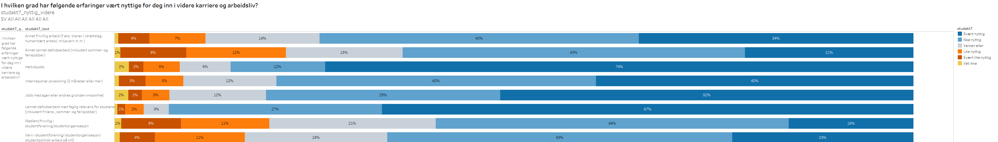
Hvilke erfaringer vektlegger tidligere studenter?

Slide 19


Hvorfor være på
LinkedIn som student
Du kan enkelt oppdatere CV-en din
Rekrutterere er der
Jobbannonser- deltid, sommerjobber
Bedriftsprofiler
  Hva gjør ulike bedrifter?
  Hvem jobber der?
  Hvilken bakgrunn har de som jobber der?
Nettverksbygging
Faglig påfyll

Slide 20
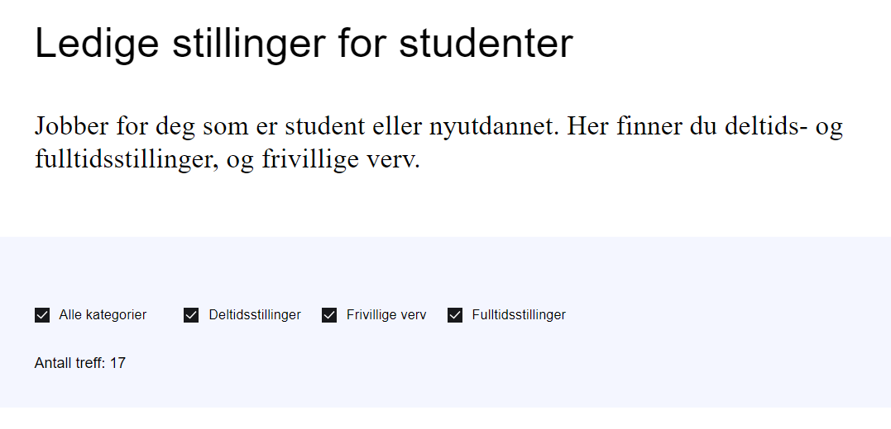
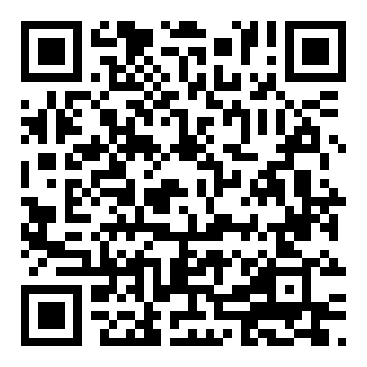
UiOs stillingsportal
Disse finner du på UiOs karrieresider
Studenter er målgruppe
Både til studenter som er tidlig i løpet, midt i løpet og sent i løpet
Alle stillinger er relevante, men noen stillinger er mer relevante enn andre

Slide 21
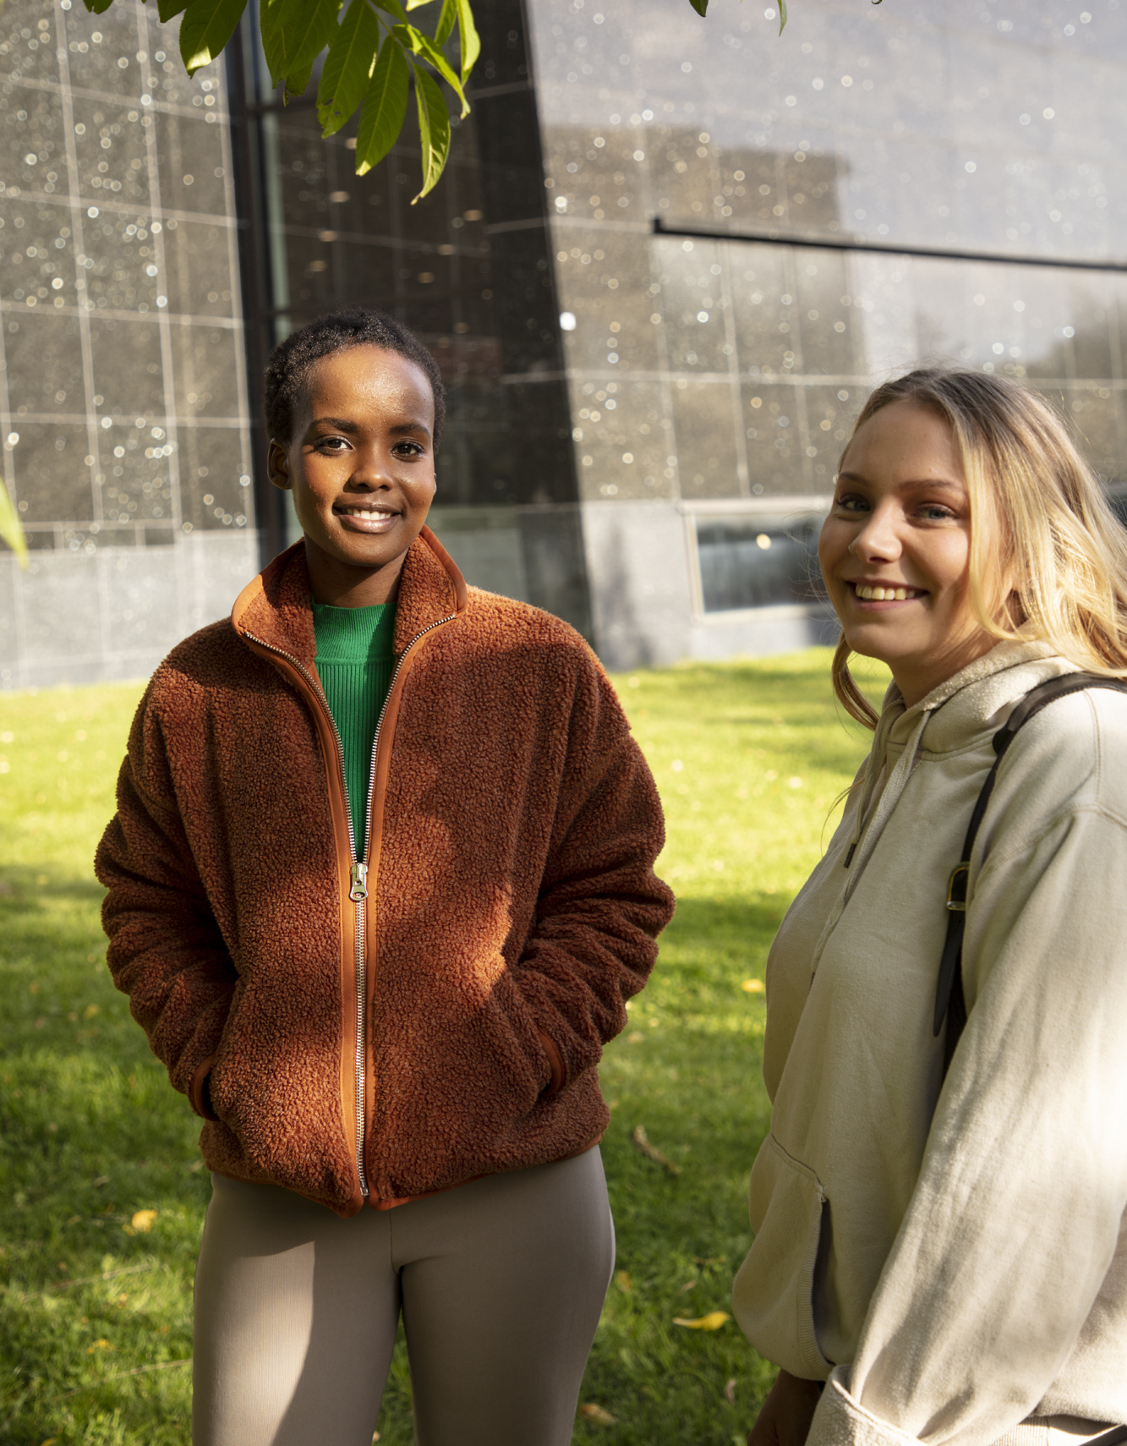
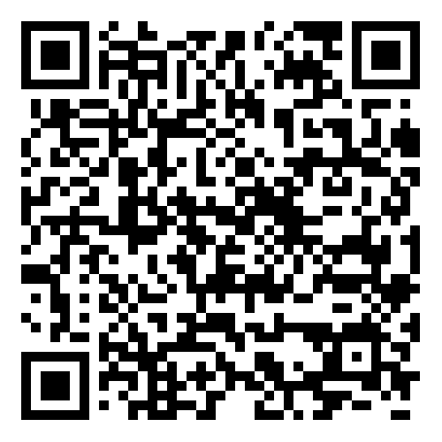
Karriereuka 2024
Uke 38 og 39 2024
Standdag i Georg Sverdrups hus: 19 september.
Over 60 bedrifter kommer for å møte dere.
Arrangementer: bedriftspresentasjoner, panelsamtaler, liveintervju. Flere snakker om AI.
Foreløpig program →

Slide 22
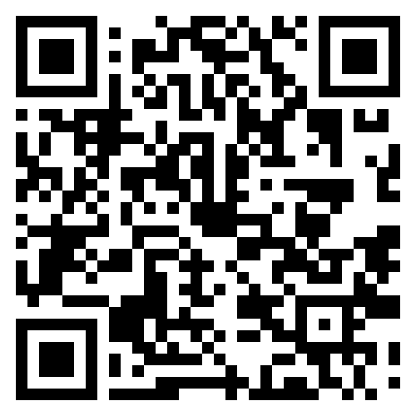
Bruk karrieretjenestene gjennom studietiden
Ta del i de digitale karriereemnene
Du kan booke individuell karriereveiledning
  Annenhver torsdag på Domus Juridica
Delta på kurs om CV, søknad, intervju
Vi arrangerer karriereuke hvert år i september
Tips, ressurser og stillingsportal
Du finner oss her

